Slide 1
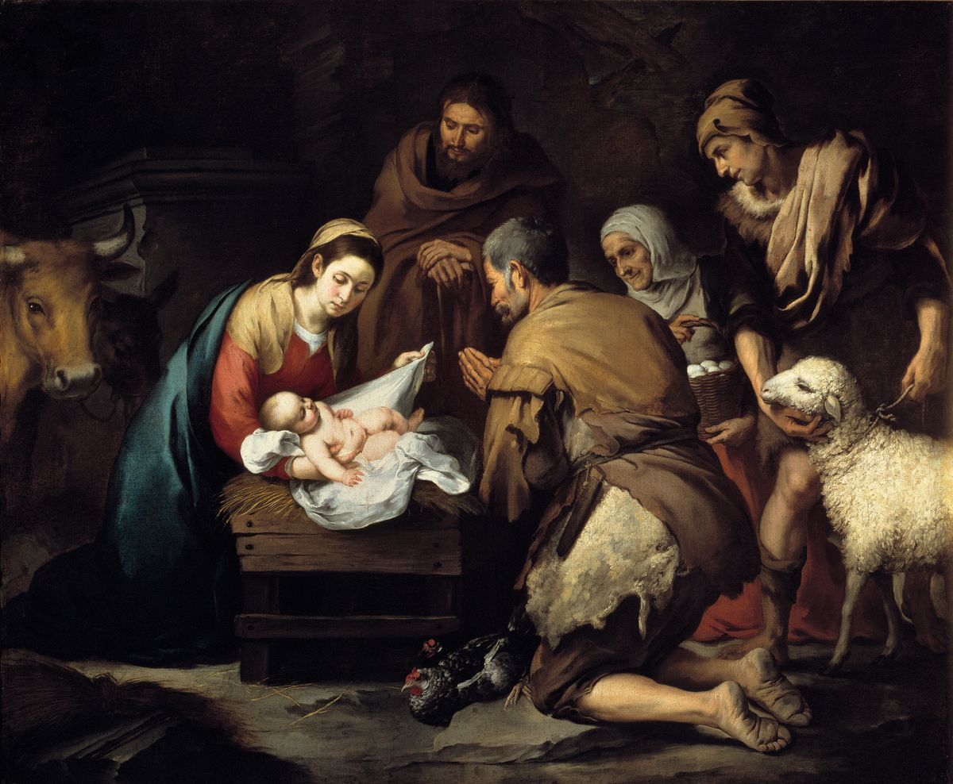
illum twildilkom Salvatur,
l-Messija, il-Mulej.

Slide 2
Glorja `l Alla fil-għoli
tas-smewwiet, u paċi fl-art lill-bnedmin ta’ rieda tajba.

Slide 3
Infaħħruk,
inberkuk,
nadurawk,
nagħtuk ġieh.

Slide 4
Inroddulek ħajr għall-glorja kbira tiegħek. Mulej Alla, Sultan tas-sema,
Alla Missier li tista’ kollox.

Slide 5
Mulej Iben waħdieni, Ġesù Kristu,
Mulej Alla, Ħaruf ta’ Alla, Bin il-Missier.

Slide 6
Int li tneħħi d-dnubiet
tad-dinja, ħenn għalina.
Int li tneħħi d-dnubiet
tad-dinja, ilqa’ t-talb tagħna.

Slide 7
Int li qiegħed fuq il-lemin tal-Missier, ħenn għalina. Għaliex Int waħdek Qaddis, Int waħdek Mulej,

Slide 8
Int waħdek il-għoli, Ġesu’ Kristu, ma’ l-Ispirtu
s-Santu:
fil-glorja tal-Missier Alla.
Ammen.

Slide 9
illum twildilkom Salvatur,
l-Messija, il-Mulej.

Slide 10
Qari mill-Ktieb tal-
Profeta Isaija
Is 9, 1-6

Slide 11
Il-poplu li kien miexi
fid-dlam ra dawl kbir;
in-nies li joqogħdu f’art
id-dlam dawl idda fuqhom.

Slide 12
Int kattart il-ġens,
kabbart l-hena; huma ferħu
quddiemek, bħalma jifirħu fi żmien il-ħsad, bħalma jifirħu fi qsim il-priża.

Slide 13
Għax il-madmad li kien itaqqlu, u l-ħatar ta’ fuq spallejh, u l-bastun
tal-argużin, int kissirthom bħal f’jum Midjan.

Slide 14
Għax kull qorq li jħabbat
fit-taqtigħa, kull mantell mgħargħar fid-demm jispiċċa għall-ħruq, biex jieklu n-nar.

Slide 15
Għax tweldilna tifel, ingħatalna iben; is-setgħa tkun fuq spallejh, u jsemmuh:

Slide 16
Kunsillier tal-għaġeb,
Alla setgħan,
Missier għal dejjem, Prinċep tas-sliem.

Slide 17
Kbira tkun setegħtu,
u s-sliem bla qjies fuq
it-tron ta’ David u s-saltna tiegħu.

Slide 18
Hu jwettaqha u jsaħħaħha bil-ħaqq u s-sewwa, minn issa u għal dejjem.
Il-ħeġġa tal-Mulej
tal-eżerċti tagħmel dan.

Slide 19
Il-Kelma tal-Mulej
R:/ Irroddu ħajr lill Alla
Ejja Mulej Ġesù

Slide 20
Salm Responsorjali
℟:/ Illum twildilna Salvatur, li hu
Kristu l-Mulej

Slide 21
Għannu lill-Mulej għanja ġdida;
għannu lill-Mulej fl-art kollha!

Slide 22
Għannu lill-Mulej, bierku ismu!

Slide 23
℟:/ Illum twildilna Salvatur, li hu Kristu
l-Mulej

Slide 24
Ħabbru minn jum għal ieħor is-salvazzjoni tiegħu.

Slide 25
Xandru fost il-ġnus
is-sebħ tiegħu,
fost il-popli kollha
l-għeġubijiet tiegħu.

Slide 26
℟:/ Illum twildilna Salvatur, li hu Kristu
l-Mulej

Slide 27
Ħa jifirħu s-smewwiet u tithenna l-art,
ħa jħabbat il-baħar u kulma fih,

Slide 28
ħa jifraħ ir-raba’ u kulma fih,
u jgħannu bil-ferħ is-siġar kollha tal-bosk.

Slide 29
℟:/ Illum twildilna Salvatur, li hu Kristu
l-Mulej

Slide 30
Quddiem il-Mulej, għax ġej,
għax ġej biex jagħmel ħaqq mill-art.

Slide 31
Hu jagħmel ħaqq
mid-dinja bil-ġustizzja,
u mill-popli bis-sewwa tiegħu.

Slide 32
℟:/ Illum twildilna Salvatur, li hu Kristu
l-Mulej

Slide 33
Qari mill-Ittra ta’
San Pawl Appostlu lil Titu
Tit 2, 11-14

Slide 34
Għażiż, dehret il-grazzja ta’ Alla, għas-salvazzjoni
lill-bnedmin kollha;
hi trawwimna nwarrbu
l-ħażen u l-ġibdiet tad-dinja,

Slide 35
biex ngħixu bir-rażna u
l-ġustizzja u t-tjieba f’dan iż-żmien,

Slide 36
u nistennew it-tama hienja u d-dehra tal-glorja tal-kbir Alla u Salvatur tagħna,
Ġesù Kristu.

Slide 37
Hu li ta lilu nnifsu għalina biex jifdina minn kull ħażen u jnaddafna u jagħmel minna poplu magħżul għalih,

Slide 38
poplu mħeġġeġ
għall-għemil it-tajjeb.

Slide 39
Il-Kelma tal-Mulej
R:/ Irroddu ħajr lill Alla

Slide 40
Kant tal-Hallelujah
lil Mulej

Slide 41
Qiegħed inħabbrilkom ferħ kbir:
illum twildilkom Salvatur, Kristu l-Mulej!

Slide 42
Kant tal-Hallelujah
lil Mulej

Slide 43
Qari mill-Evanġelju skont
San Luqa
Lq 2, 1-14
R:/ Glorja lilek Mulej

Slide 44
F’dik il-ħabta Ċesari Awgustu ħareġ digriet biex isir ċensiment fid-dinja kollha.

Slide 45
Dan kien l-ewwel ċensiment li sar meta Kirinu kien gvernatur tas-Sirja. U kulħadd mar biex jinkiteb, kull wieħed fil-belt tiegħu.

Slide 46
Ġużeppi wkoll mar
mill-Galilija, mill-belt ta’
Nazaret, u tala’ l-Lhudija,
fil-belt ta’ David jisimha
Betlehem –

Slide 47
għax hu kien mid-dar u
l-familja ta’ David – biex jinkiteb flimkien ma’ Marija
l-għarusa tiegħu, li kienet tqila.

Slide 48
Ġara li, meta kienu hemm,
Marija għalqilha ż-żmien
biex teħles, u wildet
l-ewwel iben tagħha, fisqietu u medditu f’maxtura,

Slide 49
għax ma kienx hemm post għalihom fil-lukanda. F’dawk l-inħawi kien hemm xi rgħajja fir-raba’, għassa
mal-merħla tagħhom billejl.

Slide 50
U dehrilhom anġlu
tal-Mulej, il-glorja tal-Mulej
iddiet madwarhom, u qabadhom biża’ kbir.
Iżda l-anġlu qalilhom:

Slide 51
“Tibżgħux, għax araw, qiegħed inħabbrilkom ferħ
kbir, ferħ li se jkun
għall-poplu kollu. Illum, fil-belt ta’ David,

Slide 52
twildilkom Salvatur, li hu
l-Messija, il-Mulej.
U bħala sinjal ikollkom dan: issibu tarbija mfisqija u mimduda f’maxtura”.

Slide 53
F’daqqa waħda ngħaqdu
mal-anġlu għadd kbir ta’
qtajja’ tas-sema, ifaħħru lil Alla u jgħidu:

Slide 54
“Glorja lil Alla fl-ogħla tas-smewwiet, u sliem fl-art lill-bnedmin li jogħġbu lilu!”.

Slide 55
Il-Kelma tal-Mulej
R:/ Tifħir lilek Kristu

Slide 56
illum twildilkom Salvatur,
l-Messija, il-Mulej.

Slide 57
Jiena nemmen f’Alla wieħed, il-Missier li jista’ kollox, li ħalaq is-sema u
l-art, dak kollu li jidher u dak li ma jidhirx.

Slide 58
U f’Mulej wieħed Ġesù Kristu, Iben waħdieni ta’ Alla,
imnissel mill-Missier
qabel kull żmien.

Slide 59
Alla minn Alla, dawl minn dawl, Alla veru minn Alla veru, imnissel mhux magħmul, natura waħda mal-Missier u bih sar kollox.

Slide 60
Niżel mis-smewwiet għalina
l-bnedmin u għall-fidwa
tagħna.

Slide 61
U ħa l-ġisem
bis-setgħa tal-Ispirtu
s-Santu minn Marija Verġni u sar bniedem.
Kullħadd jinżel għarkopptejh

Slide 62
Sallbuh għalina, bata taħt Ponzju Pilatu, miet u difnuh, u fit-tielet jum qam minn bejn l-imwiet, skont

Slide 63
il-Kotba mqaddsa,
u tela’ s-sema, u qieghed fuq
il-lemin tal-Missier.
U għandu jerġa jiġi
bil-glorja biex jagħmel ħaqq

Slide 64
mill-ħajjin u mill-mejtin, u s-saltna tiegħu ma jkollhiex tmiem. U fl-Ispirtu s-Santu, Mulej li jagħti l-ħajja li ġej mill-Missier u mill-Iben:

Slide 65
li Hu meqjum u mweġġah flimkien mal-Missier u
mal-Iben. Hu li tkellem b’fomm il-profeti.

Slide 66
U fi Knisja waħda, qaddisa, kattolika, appostolika.
Nistqarr magħmudija waħda
għall-maħfra tad-dnubiet.

Slide 67
U nistenna l-qawma
mill-imwiet, u l-ħajja
taż-żmien li ġej. Ammen.

